Slide 1
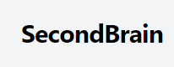
Proyek Akhir Kelompok 22

Slide 2
Teams
Dermawan Hanif - 2206829175
Louis Benedict Archie - 2206025224
Daniel Niko Mardjaja - 2206026183

Slide 3
Table of contents
01
02
03
Introduction
Feature Description
Product demo

Slide 4
01
Introduction

Slide 5
What is SecondBrain ?
SecondBrain adalah platform komprehensif yang dirancang untuk meningkatkan produktivitas dengan membantu pengguna dalam mengatur tim, mengelola tugas, dan membuat catatan. Aplikasi ini menawarkan pengalaman yang mulus dan intuitif, memungkinkan pengguna untuk berkolaborasi secara efisien dan tetap fokus pada tanggung jawab mereka.

Slide 6
02
Feature Description

Slide 7
Fitur SecondBrain
Website ini menghadirkan berbagai fitur seperti,
Pembuatan dan login akun
Halaman home dengan create teams
Halaman teams, dengan create new teams
Halaman Notes, dengan create new notes
Halaman reminder, dengan create new reminder

Slide 8
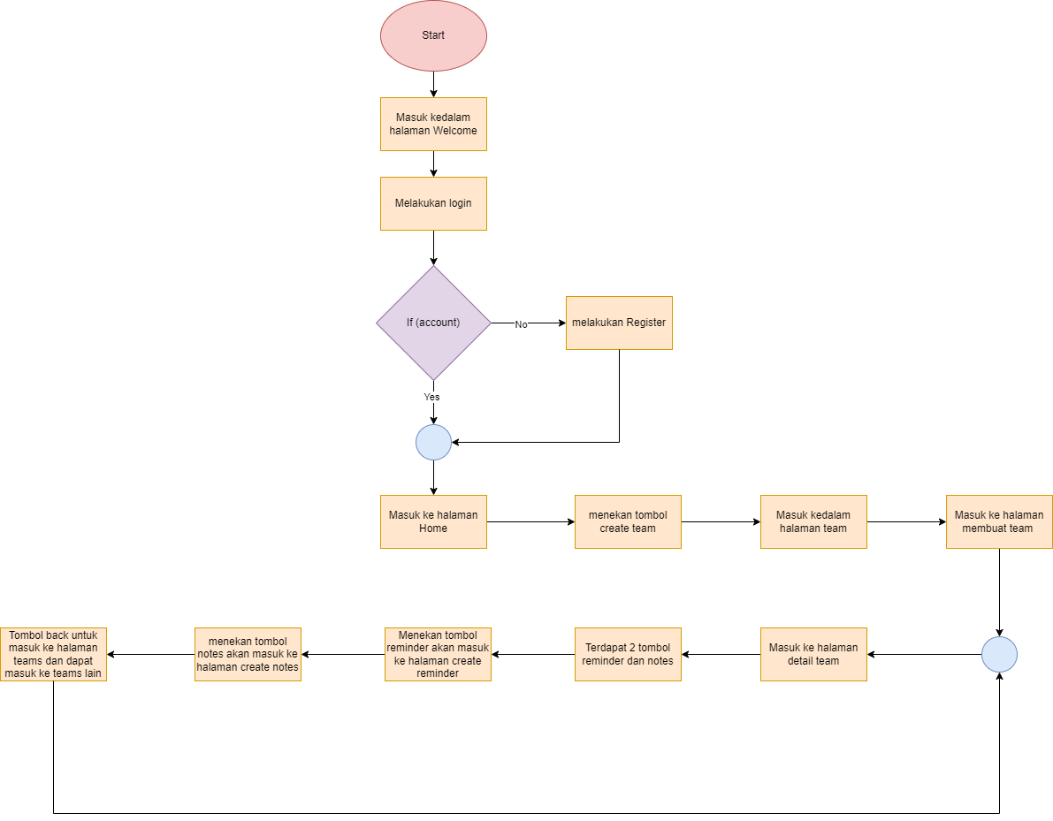
Flowchart

Slide 9
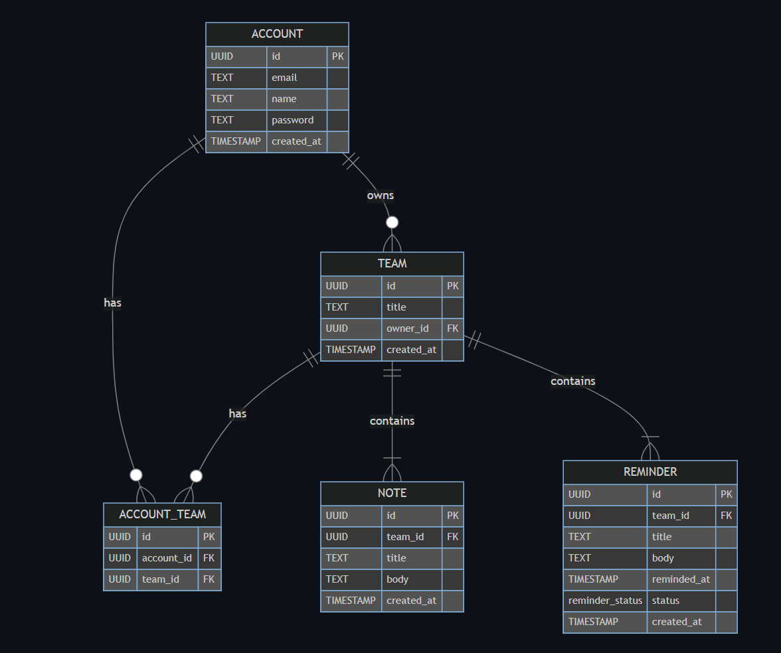
ERD

Slide 10
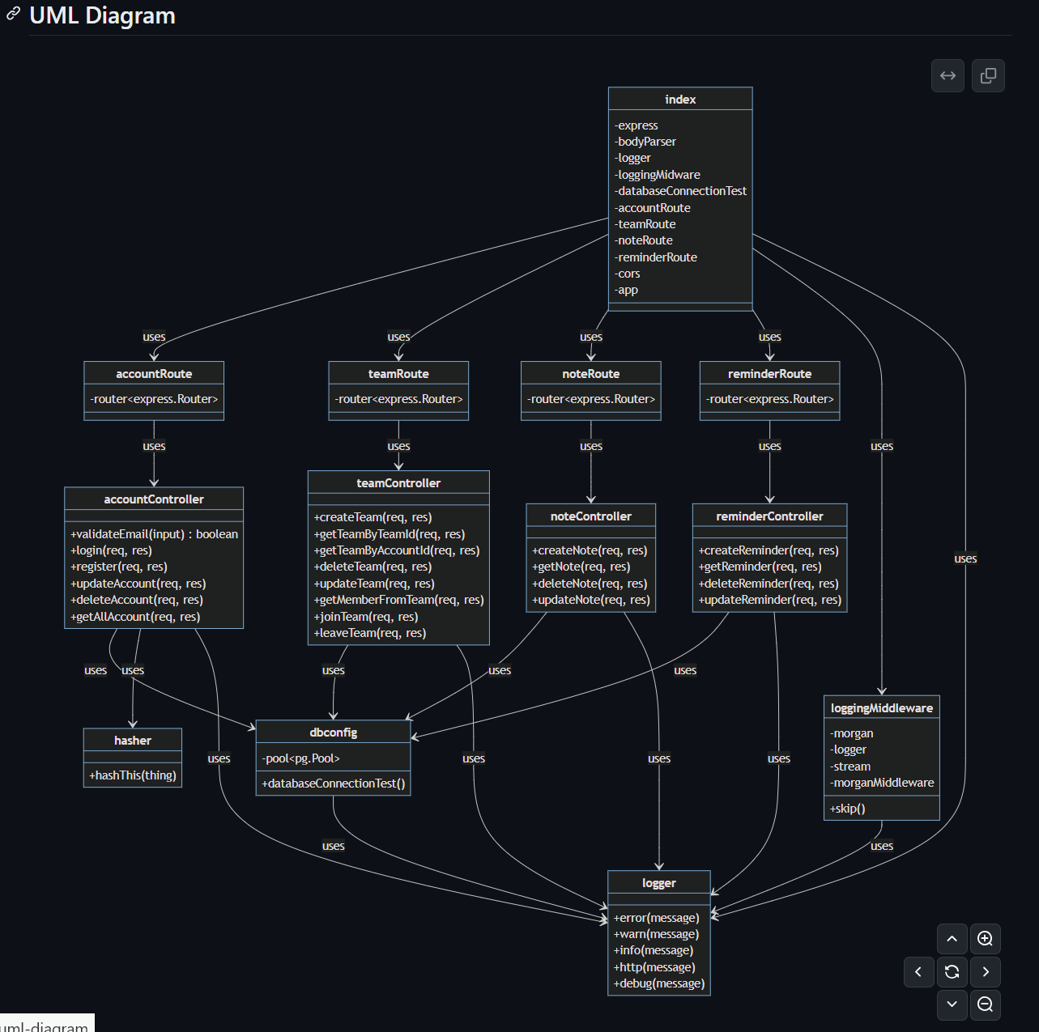
UML

Slide 11
03
Product Demo

Slide 12
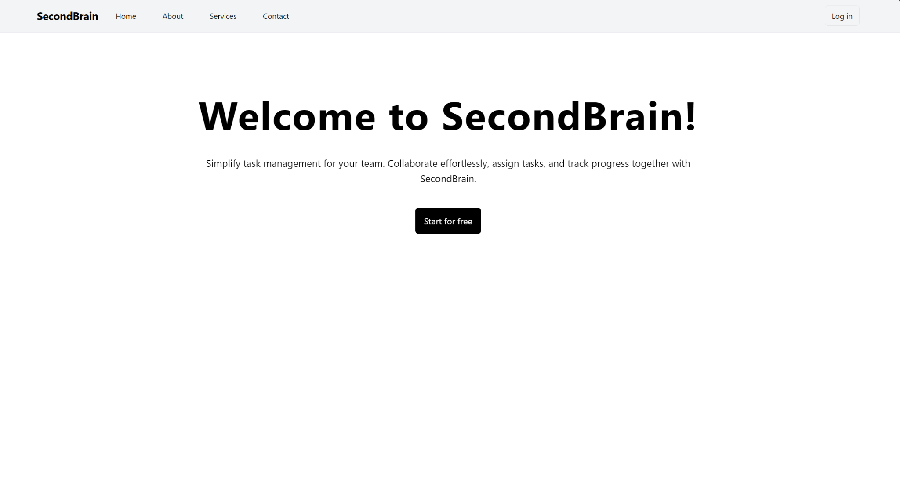
Halaman Welcome
Halaman ini merupakan halaman pertama saat user masuk kedalam web. Disini User dapat melakukan register dan login.

Slide 13
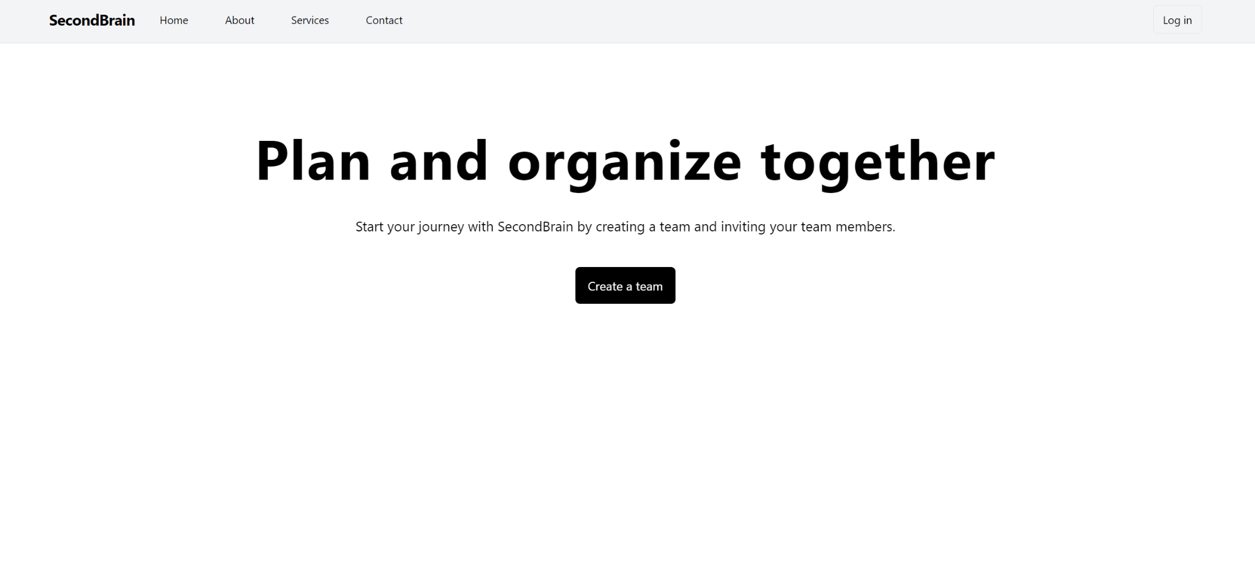
Halaman Home
Halaman Home adalah halaman yang dimasuki user setelah user melakukan login.
Disini berisikan tombol untuk membuat team.

Slide 14
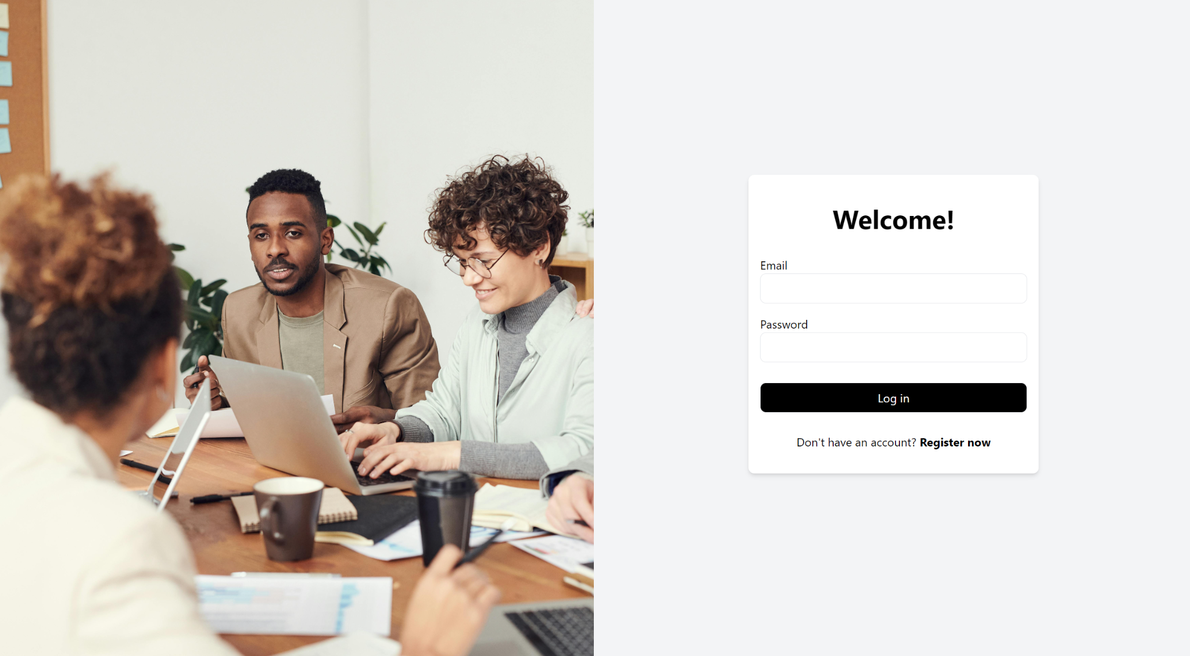
Halaman Login
Ini adalah halaman yang digunakan user untuk melakukan login jika mereka sudah memiliki akun.

Slide 15
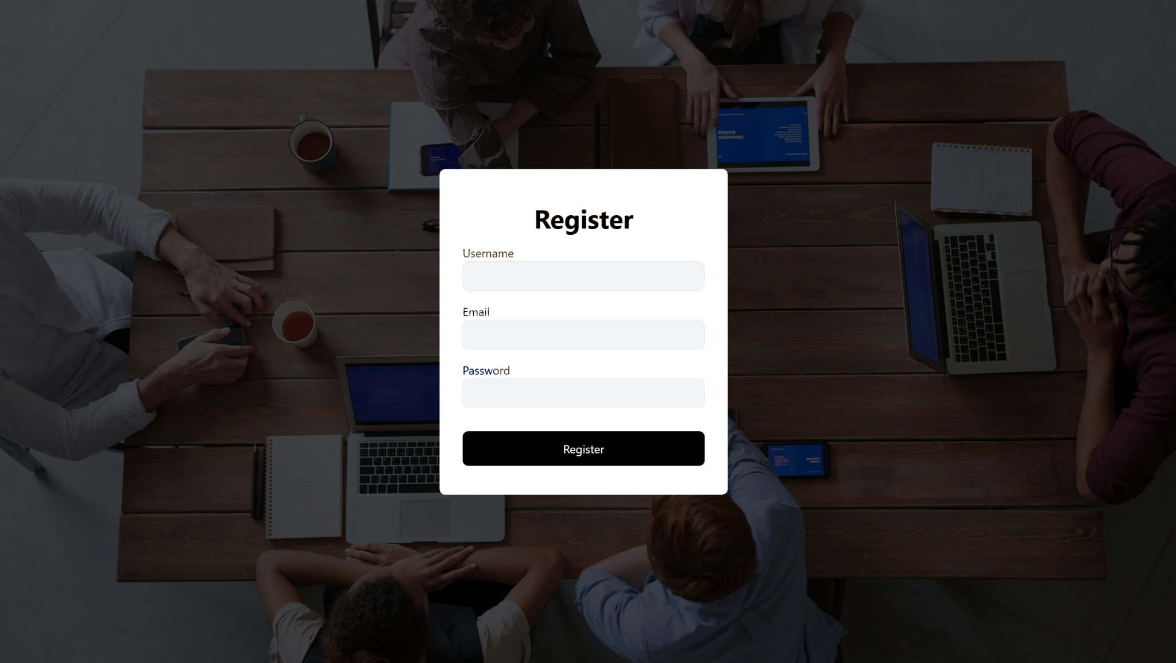
Halaman Register
Ini adalah Halaman yang digunakan User untuk melakukan Register jika User belum memiliki akun sebelumnya.

Slide 16
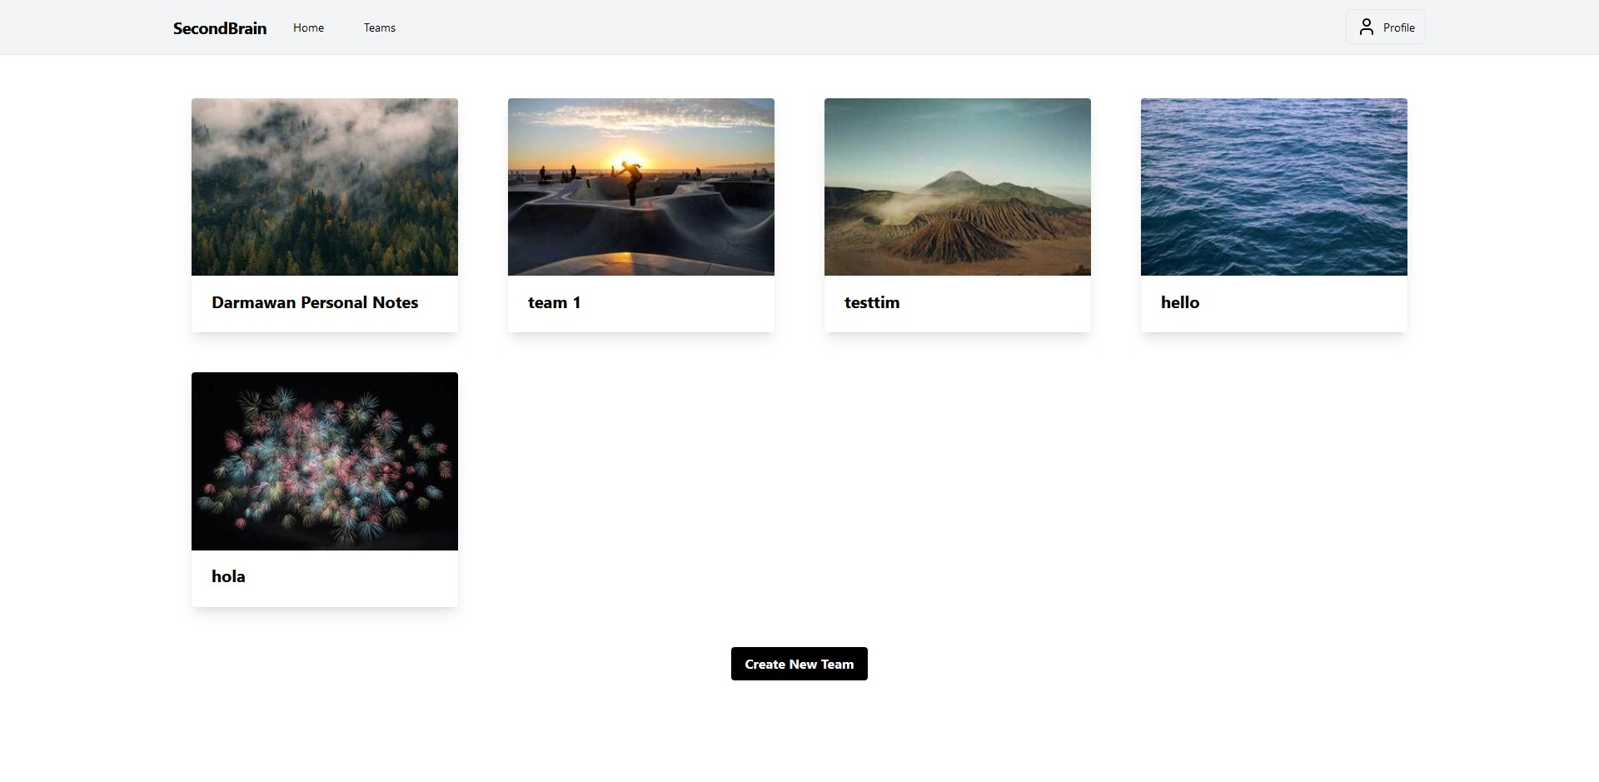
Halaman Teams
Pada halaman ini, user dapat membuat teams serta melihat teams mana saja yang sudah dibuat. User juga dapat menghapus dan mengedit teams yang telah dibuat.

Slide 17
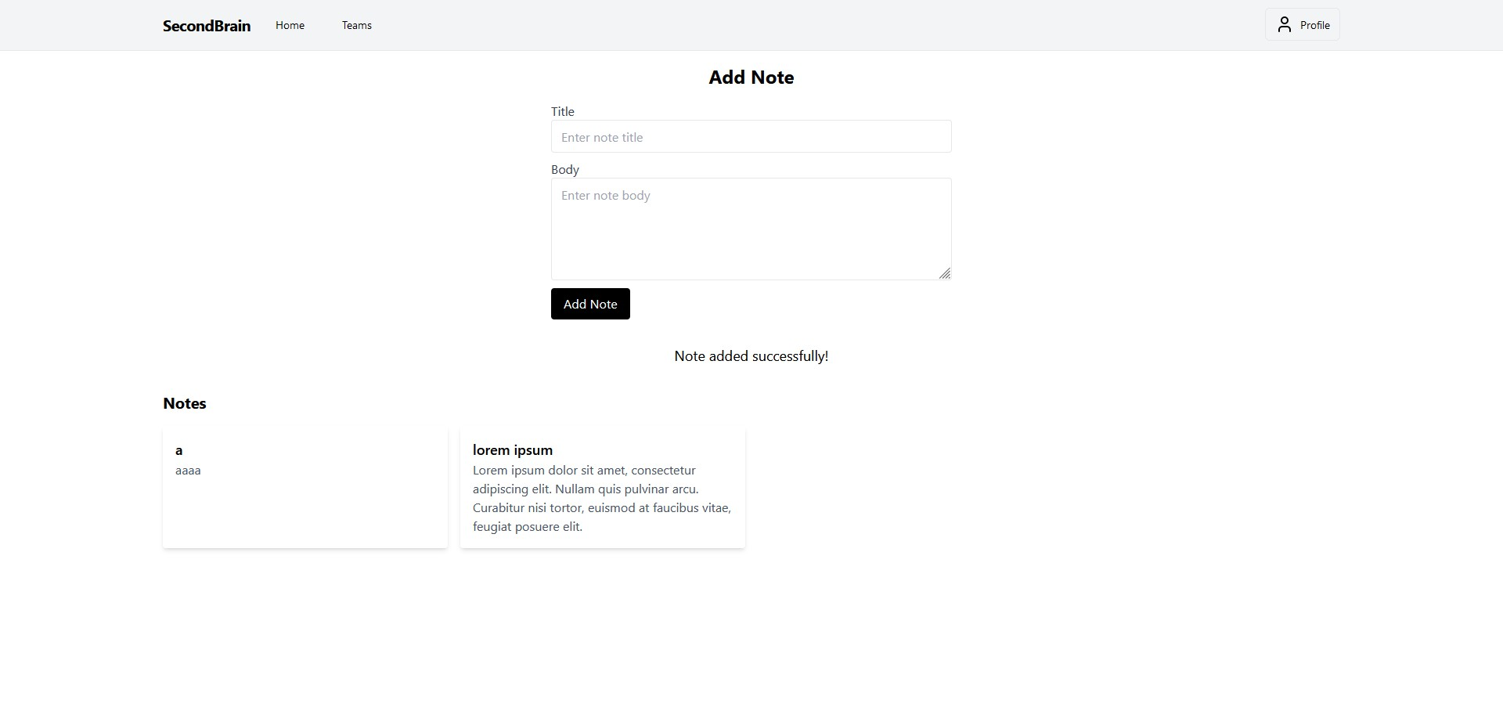
Halaman Notes
Halaman ini digunakan untuk user dalam membuat notes baru yaitu dengan memasukan judul serta isi dari notes.
Halaman ini juga digunakan untuk menunjukkan notes yang telah dibuat, membuat notes baru, menghapus ataupun memperbaharui notes.

Slide 18
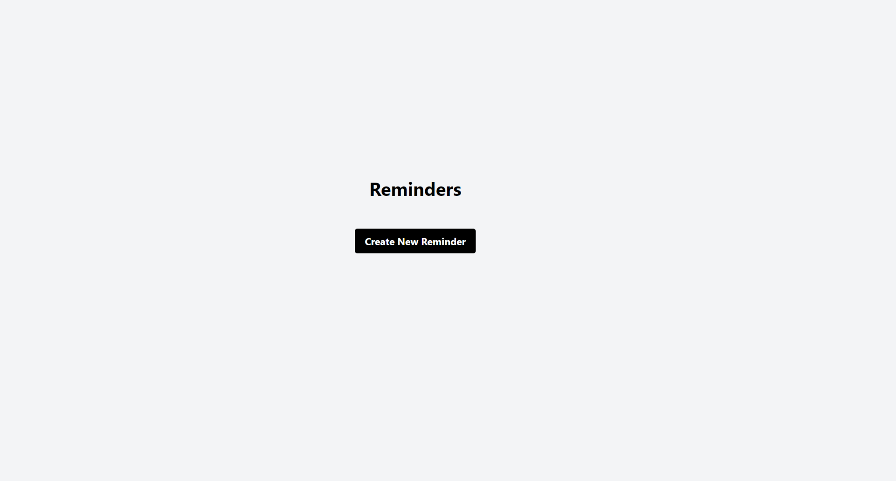
Halaman Reminder
Ini adalah halaman yang digunakan untuk menampilkan reminder serta terdapat beberapa tombol yang digunakan untuk membuat, menghapus, dan memperbaharui reminder

Slide 19
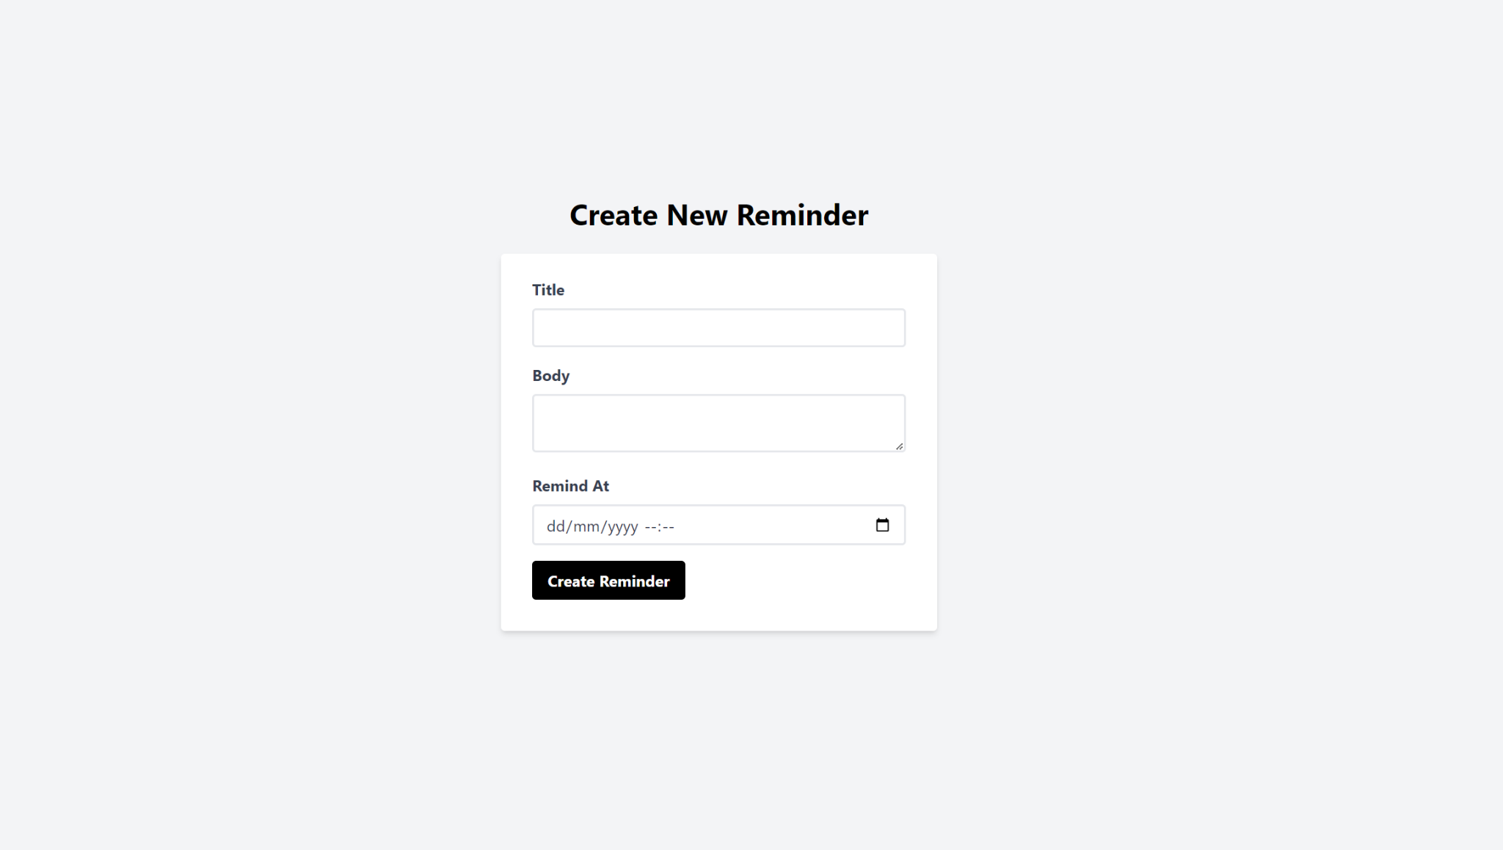
Halaman Create Reminder
Halaman ini digunakan user untuk membuat reminder dengan mengisi judul, isi dari reminder serta tanggal dan waktu reminder itu dibuat.

Slide 20
Thank You

